Slide 1
ALL IN O.N.E

Slide 2
Contents
프로젝트 팀 소개
개발 프로그램 개요
주요기능
개발 계획
차별성 및 지향점

Slide 3





소개 | 개요 | 주요 기능 | 개발 계획 | 차별성 및 지향점
All In O.N.E
각각의 기능을 통합하여 유연한 상호연계를 도모하는 하나
ONE
Security
Last Check
Home IOT

Slide 4
소개 | 개요 | 주요 기능 | 개발 계획 | 차별성 및 지향점
LEADER
홍휘표
ADUINO
이효승,정영윤
Design
전원
Server
이영민,김종준
Development
백진석,임철빈
Data Base
홍창호,이상민,우충범

Slide 5

소개 | 개요 | 주요 기능 | 개발 계획 | 차별성 및 지향점
NFC Tag

Slide 6

소개 | 개요 | 주요 기능 | 개발 계획 | 차별성 및 지향점
외출 전 챙겨야 할 물품들을 확인 후 체크리스트화
Last Check
IOT기기들을 네트워크연동을 통해 제어
NFC Tag
Home IOT
보안기능을 ON/OFF 제어
Security

Slide 7

소개 | 개요 | 주요 기능 | 개발 계획 | 차별성 및 지향점
로그인 화면
초기 로그인화면
NFC 미등록시
NFC 등록시
one1
one1
●●●●●●
●●●●●●
NFC Tag

Slide 8
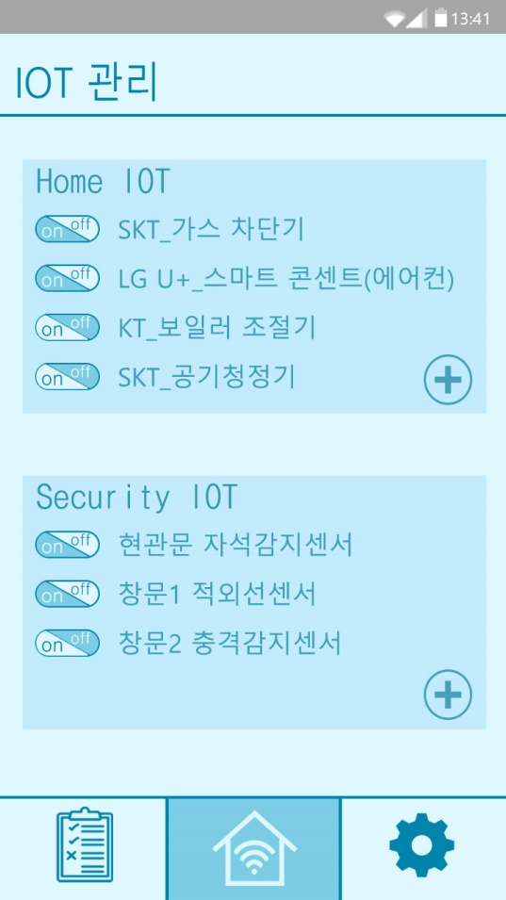
소개 | 개요 | 주요 기능 | 개발 계획 | 차별성 및 지향점
IOT 관리

Slide 9
소개 | 개요 | 주요 기능 | 개발 계획 | 차별성 및 지향점

Slide 10
소개 | 개요 | 주요 기능 | 개발 계획 | 차별성 및 지향점

Slide 11
소개 | 개요 | 주요 기능 | 개발 계획 | 차별성 및 지향점

Slide 13
THANK YOU

